Slide 1
MyDrawing

Slide 2
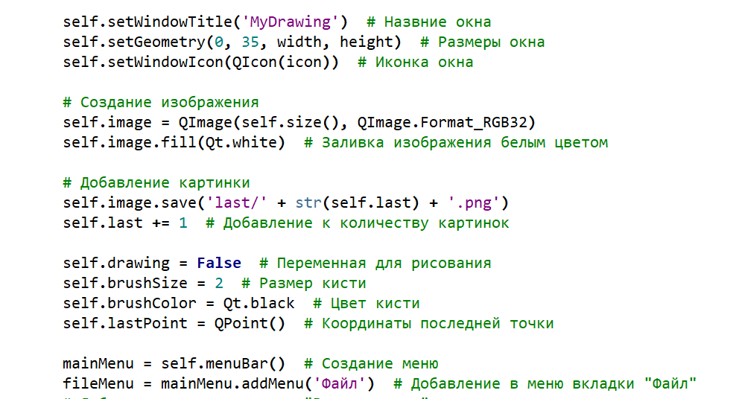
Создание окна

Slide 3
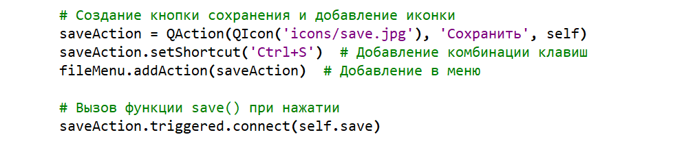
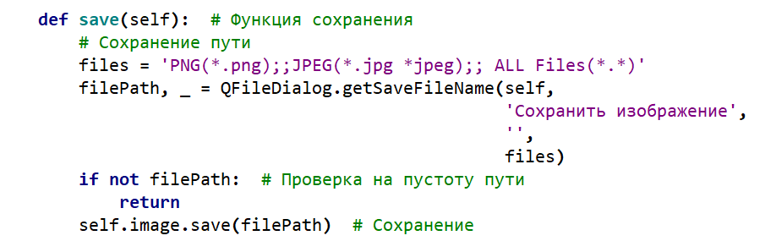
Пример создания кнопки

Slide 4
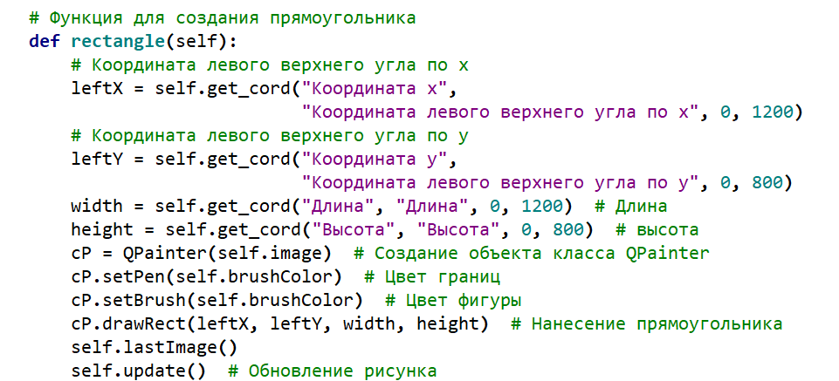
Пример создания геометрической фигуры

Slide 5
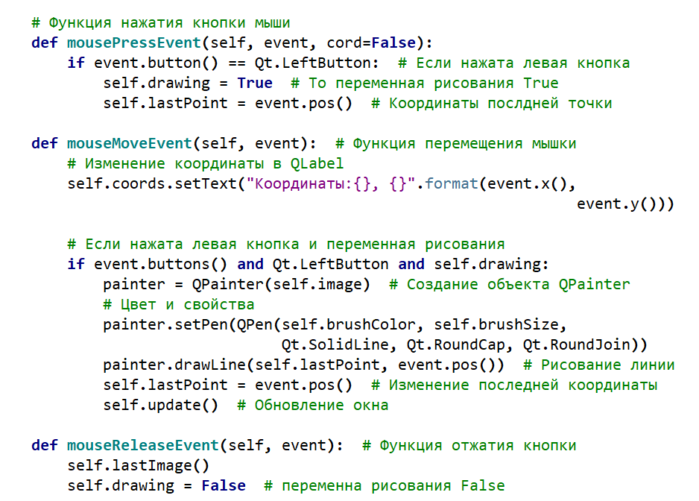
Обработка нажатия и движения мыши

Slide 6
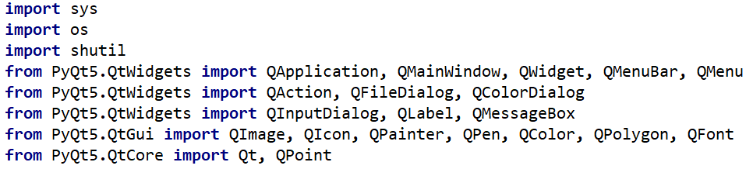
Используемые библиотеки

Slide 7

Примеры работа

Slide 8
